Slide 1
ĐỊA LÍ:
BÀI 31-32: ÔN TẬP
KHỞI ĐỘNG
Em hãy kể tên một số đồng bằng lớn ở nước ta?
Dãy núi nào cao và đồ sộ nhất nước ta?
Dãy núi Hoàng Liên Sơn.
a) Đồng bằng Bắc Bộ.
b) Đồng bằng Nam Bộ.
c) Các đồng bằng duyên hải miền Trung.

Slide 2
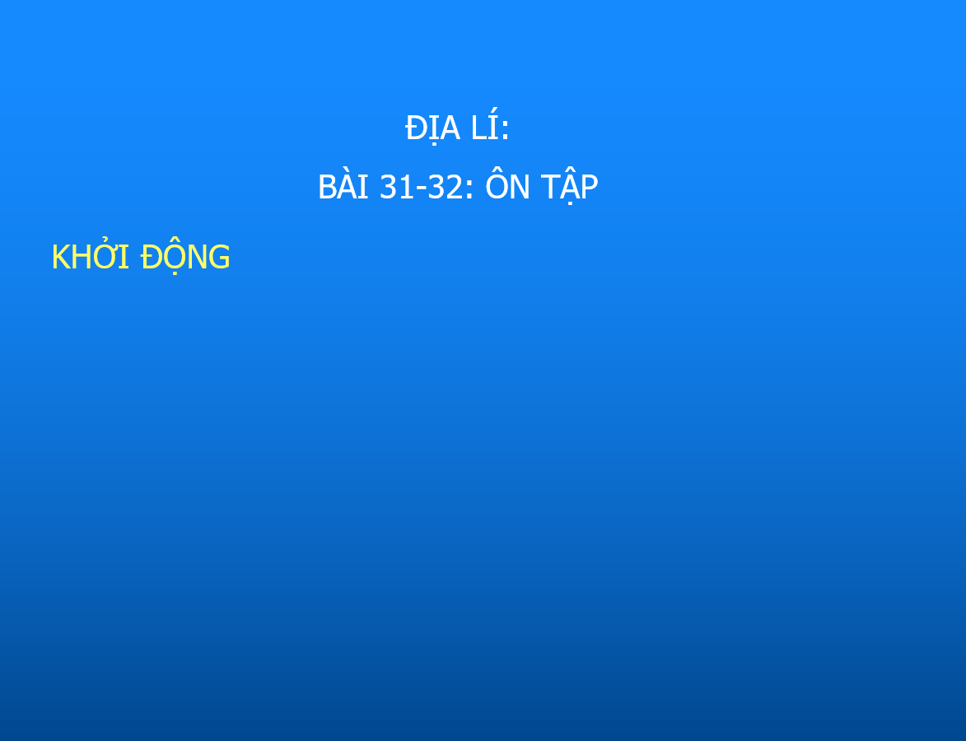

Slide 3
ĐỊA LÍ
ÔN TẬP
Bài 3: Hãy kể tên một số dân tộc sống ở :
a) Dãy núi Hoàng Liên Sơn.
b) Tây Nguyên.
c) Đồng bằng Bắc Bộ.
d) Đồng bằng Nam Bộ.
đ) Các đồng bằng duyên hải miền Trung.

Slide 4
Cư trú theo độ cao 700m-1000m
Dân tộc Dao
Cư trú theo độ cao dưới 700m
Cư trú theo độ cao trên 1000m
một số
dân tộc sống ở dãy núi
Hoàng Liên Sơn.
Dân tộc Thái
Dân tộc Mông

Slide 5
Dân tộc Kinh
Một số
dân tộc sống ở
Tây Nguyên.
Một số dân tộc
nơi khác đến sống ở
Tây Nguyên.
Dân tộc Mông
Dân tộc Tày
Dân tộc Nùng
Một số dân tộc
sống lâu đời ở
Tây Nguyên.
Dân tộc Gia-rai
Dân tộc Ba-na
Dân tộc Ê-đê
Dân tộc Xơ-đăng

Slide 6
Người Kinh
một số dân tộc
sống ở đồng bằng Bắc Bộ.

Slide 7
một số
dân tộc sống ở
đồng bằng
Nam bộ.
Dân tộc Kinh
Dân tộc Hoa
Dân tộc Chăm
Dân tộc Khơ me

Slide 8
Dân tộc Kinh
một số dân tộc
sống ở đồng bằng
duyên hải miền Trung.
Dân tộc Chăm

Slide 9
Bảng thống kê các dân tộc sinh sống ở một số vùng miền trên đất nước ta
Dãy núi Hoàng Liên Sơn | Dân tộc Thái , H’mông, Dao
Tây Nguyên | Dân tộc đã sống lâu đời: Gia-rai, Êđê, Xơ-đăng, Bana. Dân tộc mới đến sinh sống : Kinh , H’mông, Tày, Nùng
Đồng bằng Bắc Bộ | Dân tộc Kinh
Đồng bằng Nam Bộ | Dân tọc Kinh , Chăm, Khơ me, Hoa
Các đồng bằng duyên hải miền Trung | Dân tộc Kinh , Chăm
Tên Vùng , miền
Tên dân tộc sinh sống

Slide 10
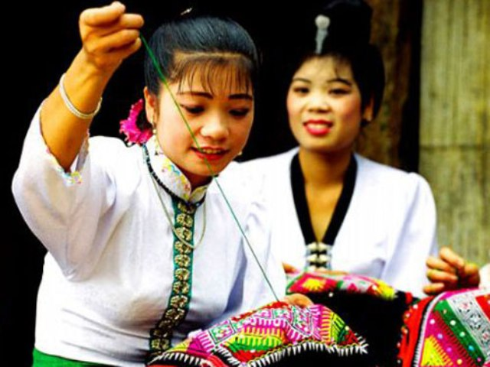
Thái

Slide 11
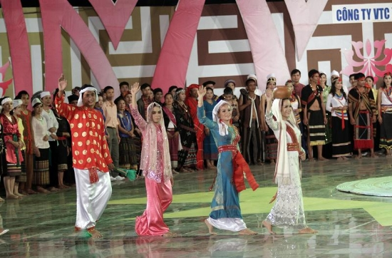
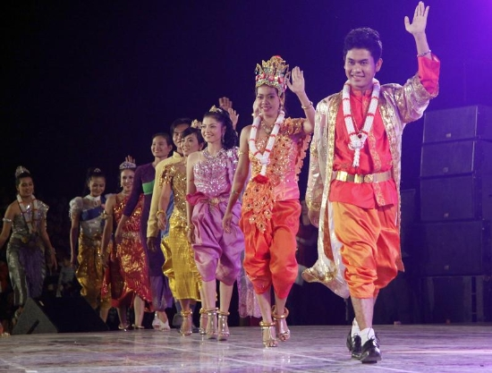
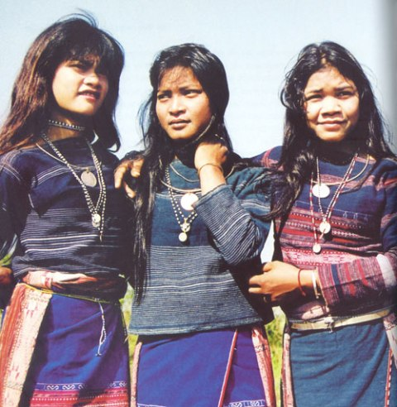
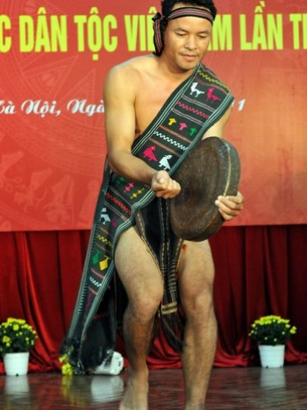
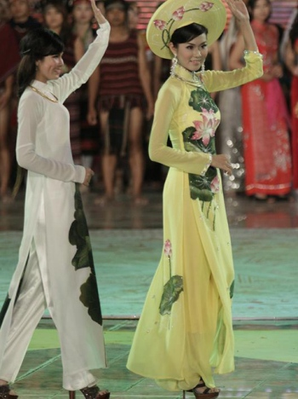
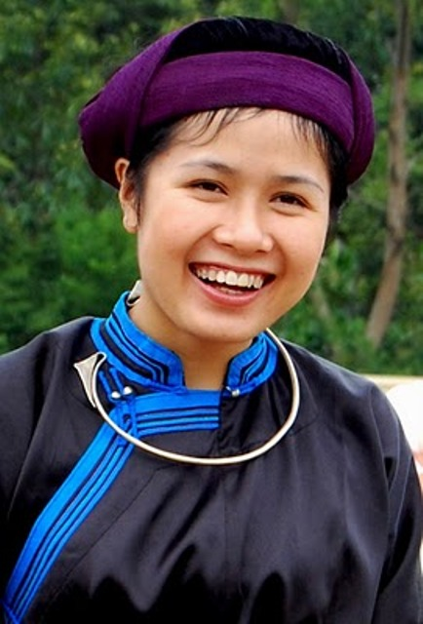
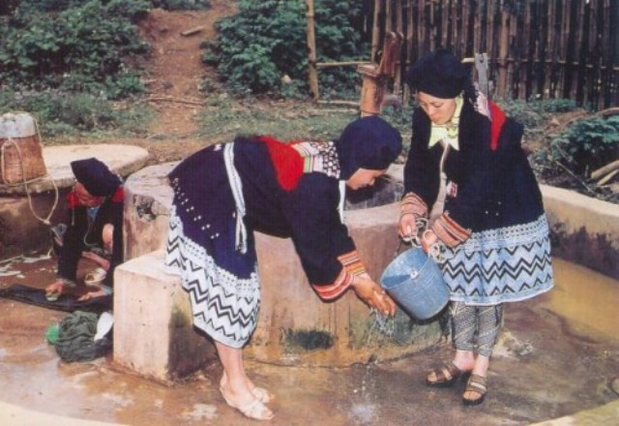
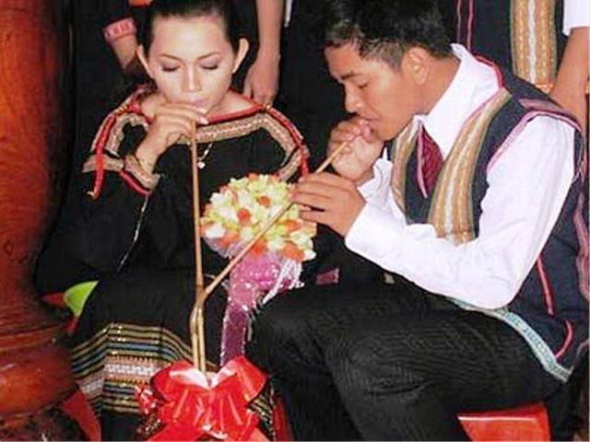
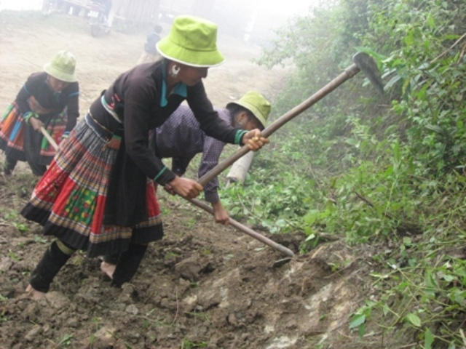
KHƠME
BA-NA
CHĂM
Ê-ĐÊ
KINH
TÀY
DAO
GIA-RAI
MÔNG

Slide 12
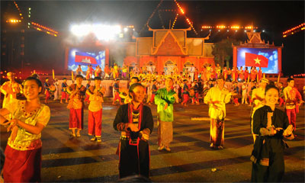
Trang phục 54 dân tộc ở Việt Nam
Mỗi dân tộc có một nét văn hóa riêng, đặc thù. Nhìn người phụ nữ qua trang phục họ đang mặc có thể nhận thấy họ thuộc dân tộc nào.
Trang phục không chỉ là nét văn hóa đẹp mà còn nói lên đặc thù, cách sống của người dân tộc đó...

Slide 13



Rung chuông vàng
Có 4 câu hỏi, thời gian cho mỗi câu hỏi là 10 giây. Nếu trả lời đúng thì được chơi tiếp, nếu trả lời sai thì bị loại ra khỏi cuộc chơi. Kết thúc 4 câu hỏi bạn nào còn ở lại với cuộc chơi sẽ là người thắng cuộc

Slide 14
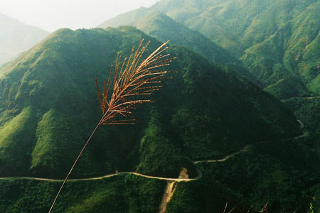
5
8
3
7
4
2
6
9
0
10
Rung chuông vàng
1
Dãy núi Hoàng Liên Sơn là dãy núi:
Cao nhất, có đỉnh tròn, sườn thoải.
B. Cao nhất nước ta, có đỉnh tròn, sườn dốc.
C. Cao thứ hai, có đỉnh nhọn, sườn dốc.
D. Cao nhất nước ta, có nhiều đỉnh nhọn, sườn dốc.
D. Cao nhất nước ta, có nhiều đỉnh nhọn, sườn
dốc

Slide 15
5
8
3
7
4
2
6
9
0
10
Rung chuông vàng
1
Tây Nguyên là xứ sở của :
A. Các cao nguyên có độ cao sàn sàn bằng nhau.
B. Các cao nguyên xếp tầng cao, thấp khác nhau.
C. Các cao nguyên có nhiều núi cao,khe sâu.
B. Các cao nguyên xếp tầng cao, thấp khác nhau.

Slide 16
5
8
3
7
4
2
6
9
0
10
Rung chuông vàng
1
Đồng bằng lớn nhất nước ta là:
A . Đồng bằng Bắc Bộ.
B. Đồng bằng Nam Bộ.
C. Các đồng bằng duyên hải miền Trung.

Slide 17
5
8
3
7
4
2
6
9
0
10
Rung chuông vàng
1
Nơi có nhiều đất mặn, đất phèn nhất là :
A . Đồng bằng Bắc Bộ.
B. Đồng bằng Nam Bộ.
C. Các đồng bằng duyên hải miền Trung.

Slide 18

5
8
3
7
4
2
6
9
0
10
Rung chuông vàng
1
CHÚC MỪNG CÁC BẠN ĐÃ THẮNG CUỘC !

Slide 19
ĐỊA LÍ
ÔN TẬP
A | B
1.Tây Nguyên 2. Đồng bằng Bắc Bộ. 3.Đồng bằng Nam Bộ. 4.Các đồng bằng duyên hải miền Trung. 5.Hoàng Liên Sơn. 6.Trung du Bắc Bộ | a)Sản xuất nhiều lúa gạo, trái cây, thuỷ sản nhất cả nước. b)Nhiều đất đỏ ba dan, trồng nhiều cà phê nhất nước ta. c)Vựa lúa lớn thứ hai, trồng nhiều rau xứ lạnh. d)Nghề đánh bắt hải sản, làm muối phát triển. đ)Trồng rừng để phủ xanh đất trống , đồi trọc ; có nhiều chè nổi tiếng ở nước ta. e)Trồng lúa nước trên ruộng bậc thang, cung cấp quặng a-pa-tít để làm phân bón.

Slide 20
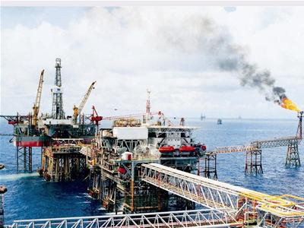
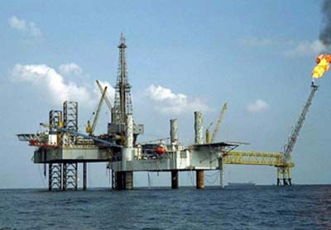
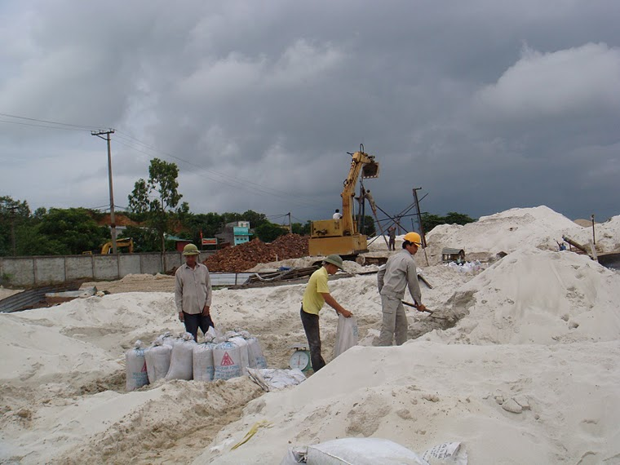
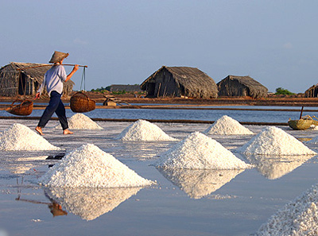
Khai thác dầu khí
Khai thác cát trắng

Slide 21
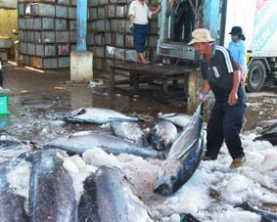
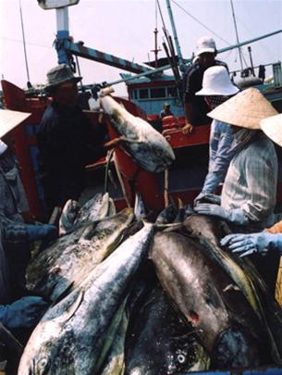
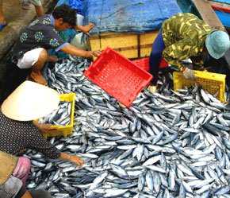
Khai thác thủy hải sản

Slide 22
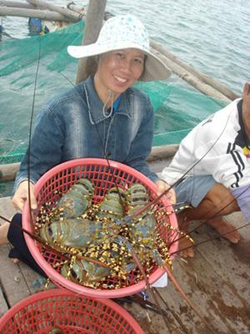
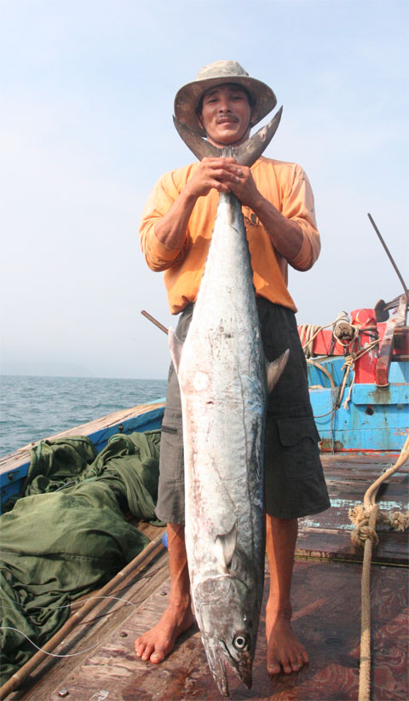
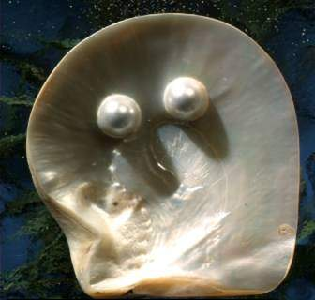
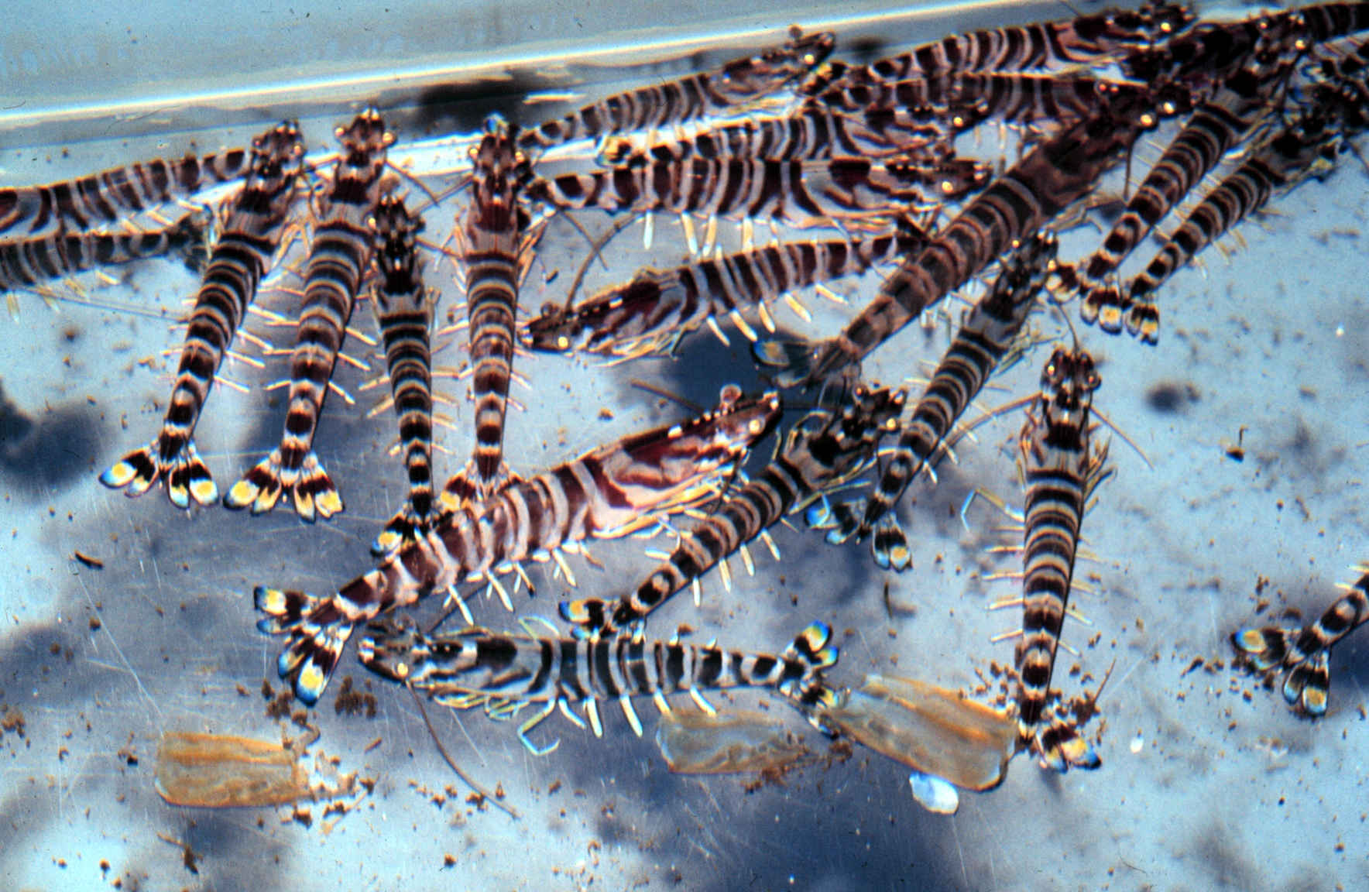
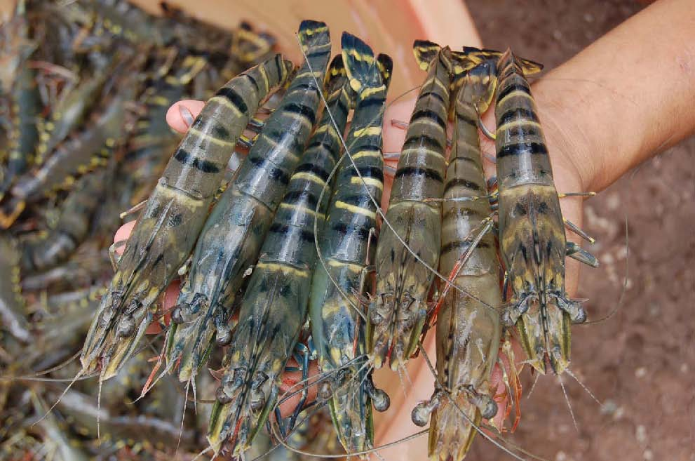
Tôm Hùm
Cá Thu
Ngọc trai
Tôm He
Tôm Sú

